Slide 2
Missão
55,5 MILHÕES
de pessoas com idade entre
0 e 17 anos
Promoção, Garantia e Defesa dos direitos da criança e do adolescente, público reconhecido como sujeitos de direitos, em condição peculiar de desenvolvimento, com prioridade absoluta no atendimento de suas necessidades.
27,03% da população total do país

Slide 3
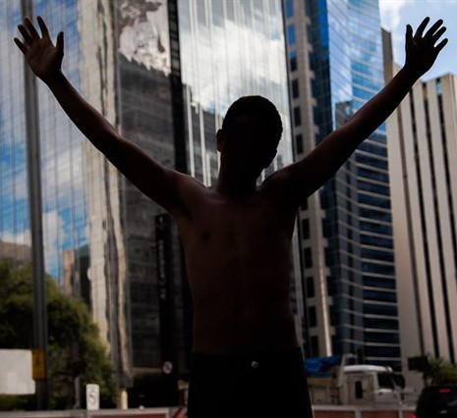
Acolhidos Invisíveis
Adolescentes – autonomia, preparação desligamento
Usuários de álcool e drogas
Situação de Rua
Gestantes e seus filhos: não há números
Adolescentes em conflito com a lei: meio aberto/fechado em acolhimento nāo há números
Protegidos – PPCAAM: 30% protegidos

Slide 4
Promoção de Direitos
Criação de uma coordenação para a promoção de direitos, como foco nos seguintes temas:
Convivência Familiar e comunitária;
Empoderamento de meninas
Primeira Infância
Internet segura
Consulta pública do “Protocolo de Ações para Proteção dos Direitos de Crianças e Adolescentes no Contexto de Obras e Empreendimentos”

Slide 5
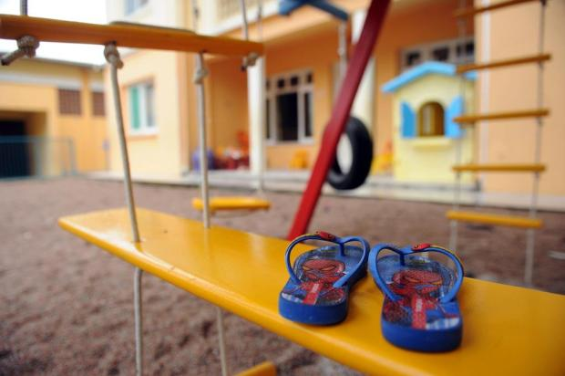
Acolhimento
Acolhimento Familiar é Prioridade do MDSA – Programa Criança Feliz
Revisão PIA – formulário e diretrizes (consulta publica até 30.06)
Discussão – PL Guarda Subsidiada
Revisão do ECA – lei adoção
Revisão Plano Nac. CFC

Slide 6
Grupo de Apoio a ...
Crianças e Adolescentes em acolhimento
Adoção
Reintegração Familiar
Família Acolhedora
Apadrinhamento Afetivos Monitoramento do Judiciário
Fiscalização de Políticas Públicas
Mobilização Social (foruns, conselhos de direitos)

Slide 7
Obrigada
Fabiana Gadelha
fabiana.gadelha@sdh.gov.br

